Slide 1
5070樂活論壇
三天內讓電話詐騙失能！
高為邦 2024.03.27.

Slide 2
一、什麼樣的人會被騙？
各個年齡層各個行業無一倖免‧
從小兵到將軍；從基層公務員到部長；從幼兒園老師到大學教授到中央研究院副院長；從基層警察到檢察官法官；一般勞工到廠長；拾荒者到董事長；無論是失業、就業、或退休；畫家、舞者、音樂家、藝人；家庭婦女等‧
與智商無關！

Slide 4
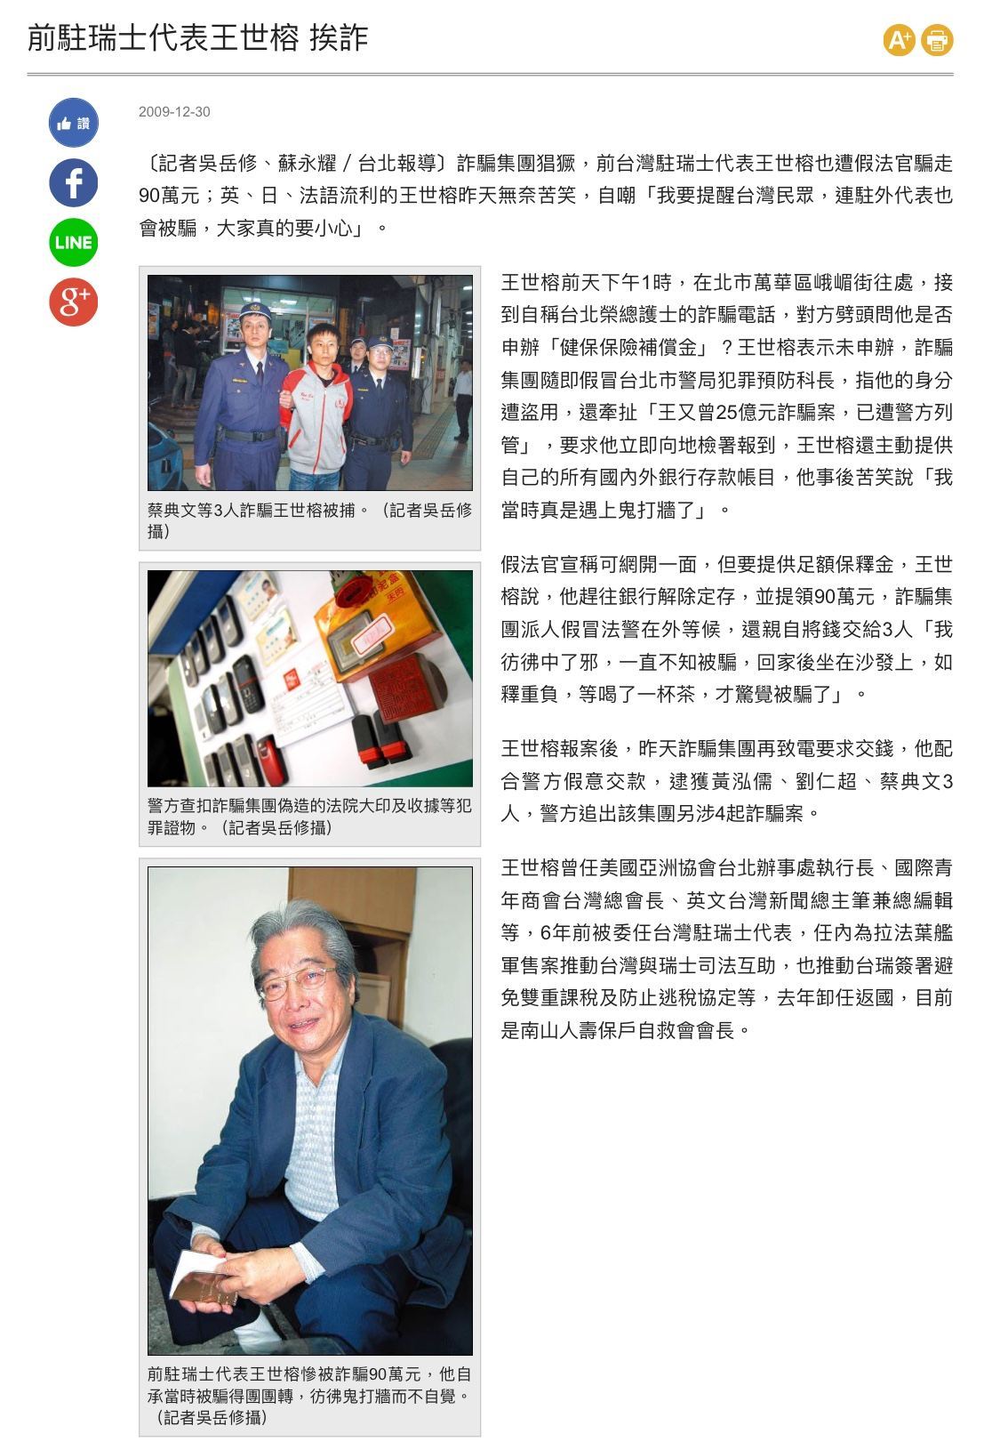

Slide 5
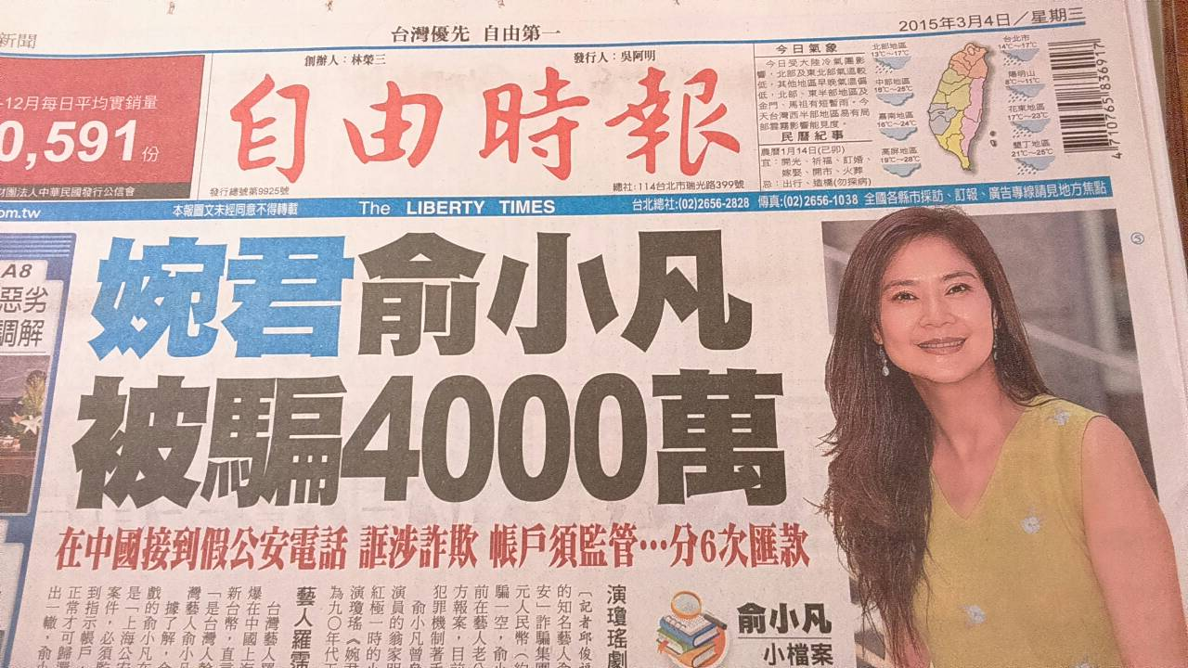

Slide 6
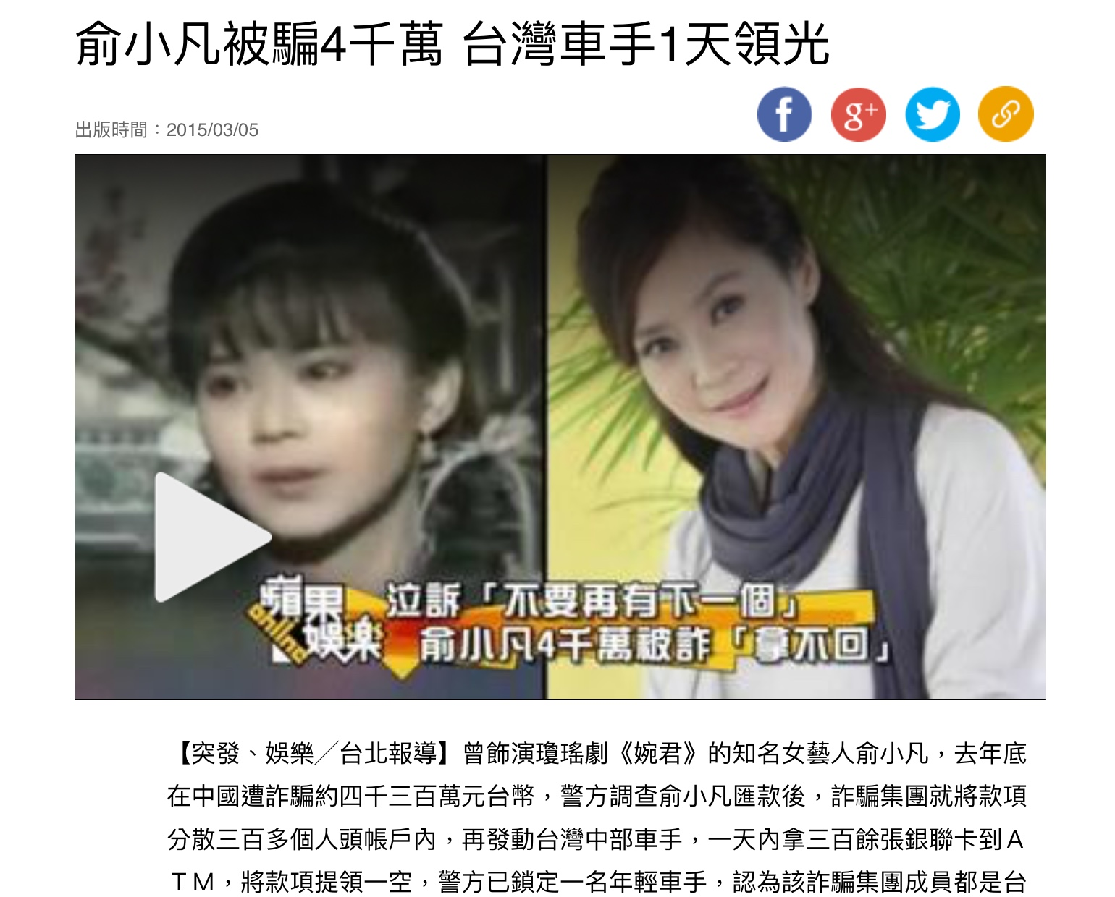

Slide 8
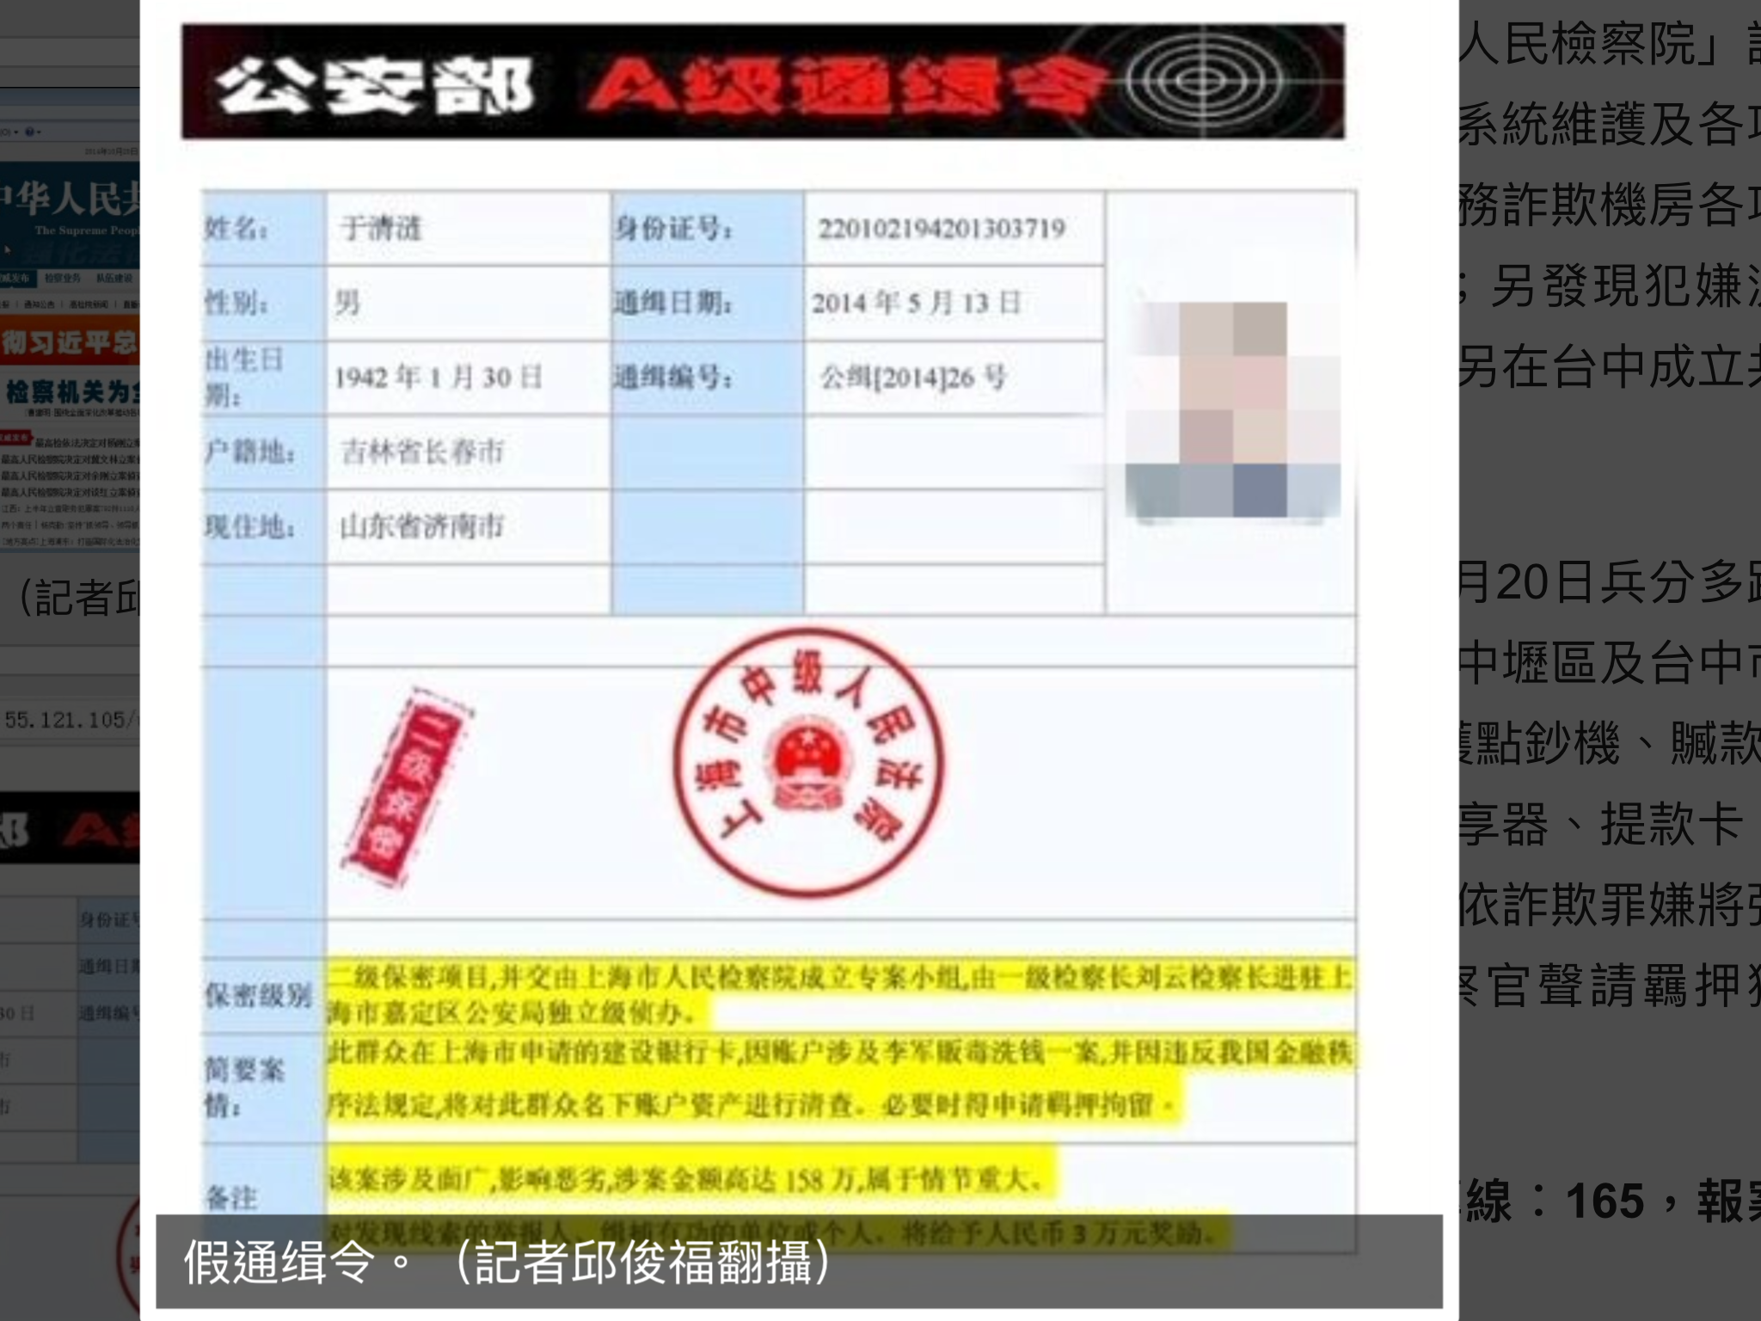

Slide 9
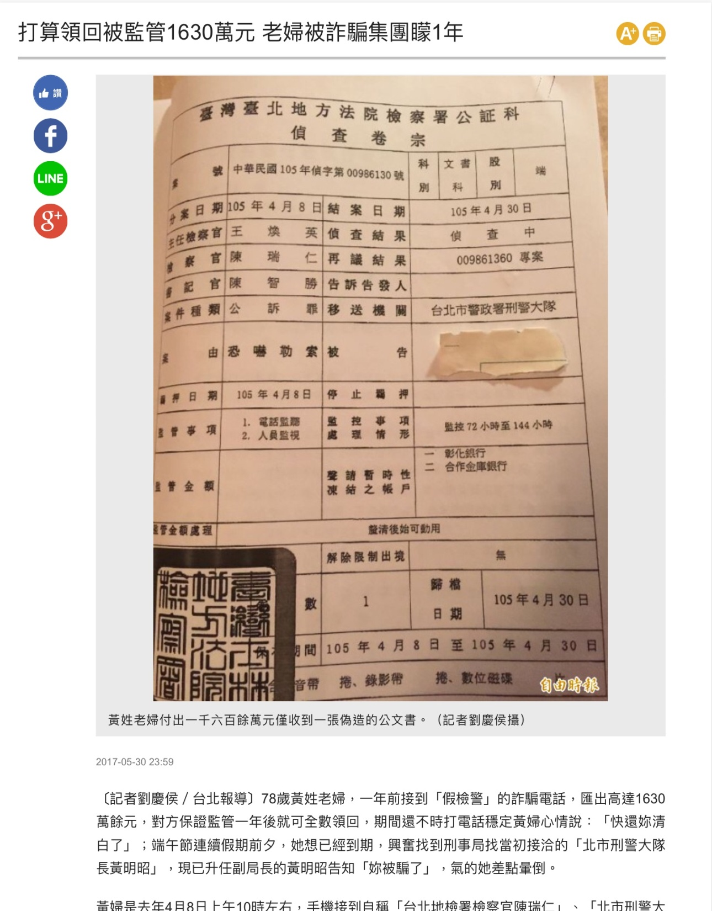

Slide 10
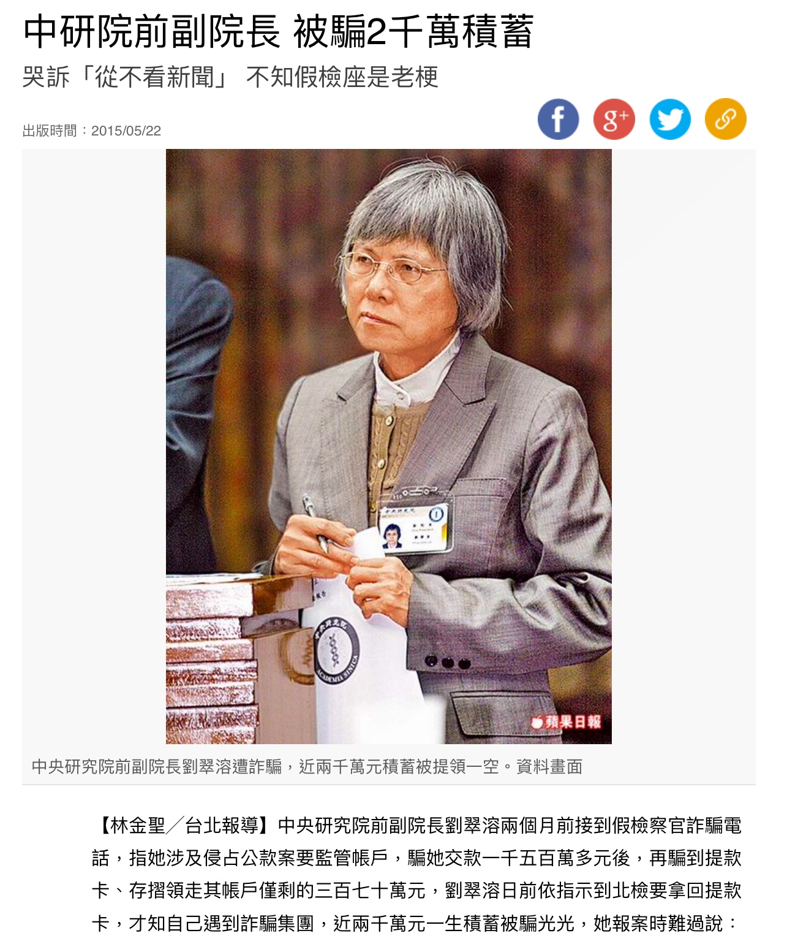

Slide 11
二、有多嚴重？
受害人數
損失金額
電話詐騙人數
逮捕人數順
追回被騙金額
農村婦人被騙200萬元自焚
拾荒老人50 多萬元

Slide 12
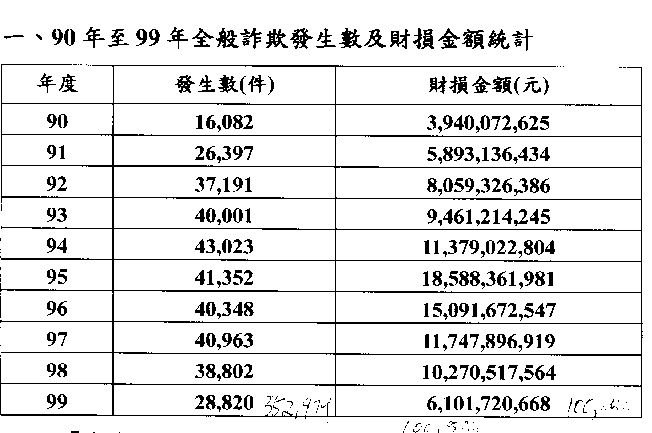

Slide 13
詐欺犯罪相關統計數據〈周倪安立委記者會〉
時間(年) | 發生數 | 破獲數 | 嫌疑犯人數 | 財損金額
94 | 43,023 | 21,232 | 14,309 | 11,379,022,804
95 | 41,352 | 25,896 | 19,727 | 18,588,361,981
96 | 40,348 | 34,292 | 25,026 | 15,091,672,547
97 | 40,963 | 34,881 | 29,530 | 11,747,896,919
98 | 38,802 | 35,678 | 31,417 | 10,270,517,564
99 | 28,494 | 24,759 | 22,559 | 6,128,686,617
100 | 23,612 | 17,826 | 17,062 | 4,880,102,556
101 | 20,421 | 15,984 | 17,561 | 4,261,445,068
102 | 18,772 | 12,839 | 14,548 | 3,705,831,144
103 | 23,058 | 15,308 | 16,858 | 3,296,177,714
總結 | 318,845 | 238,695 | 208,597 | 89,349,714,914

Slide 14
2008年電話詐騙實際發生情況
根據警政署的實際報案數字2008年全台遭到詐騙的
金額損失11,747,896,919元
發生數量：40,963件
根據中正大學犯罪研究中心最新的報告，2008年全台遭到詐騙的
金額高達1550億元。〈13.2倍〉
發生數量：59萬件。〈14.4倍〉

Slide 15
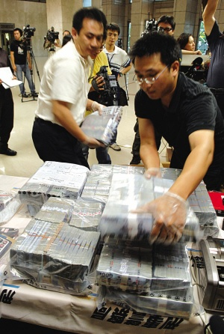
2010年6月21日偵破兩岸治安史上最大規模的“跨境詐騙犯罪集團” ，6000萬贓款藏騙子宅中一面牆內。

Slide 16
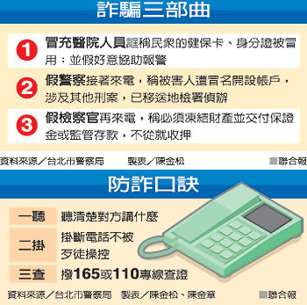
三 政府防詐騙辦法

Slide 17
165防詐騙專線
自2005年11月至2007年11月成功阻攔732件
詐欺案件，阻止被騙金額一共22,000萬元。
2006(95)詐騙案件41,352，金額113.79億元
2007(96)詐騙案件40,348，金額185.88億元
兩年總和 詐騙案件81,700，金額299.67億元
阻擋成功率
案件數量：732/81,700=0.896%
金額：2.2/299.67=0.73%
結論
阻擋成功率不到1%！
抓不到主謀

Slide 18
電話詐騙發現新大陸─中國大陸
從2011年以後，每年被騙金額至少100億元人民幣‧
2013.3.中國一名食品公司張姓女財務主管，個人戶頭有近2億新台幣，她接獲詐騙集團電話而上當交付帳號密碼，2億全數被騙，創下中國單一民眾被詐騙的最高紀錄！
2015年12月20日，貴州市都勻市經濟開發區建設局財務主管兼出納楊某，掌管的銀行賬號涉嫌“犯罪”，配合“清查”，直至1.17億元資金被轉走。

Slide 19
四、除弊政策的好壞
上上策：跟除弊病，不再復發‧
中策：雖然無法根除弊病，但能控制在一定的範圍內‧
下下策；束手無策，任其自生自滅；抓不完的罪犯，但卻無法嚇阻該類犯罪‧

Slide 20
Eric Maskin 機制設定〈2007諾貝爾經濟獎〉
設計出適當的誘因，讓遊戲參與者作出相應的動作，最後達到設計者想要的結果‧
誘因 壹萬元獎金給騙得人頭帳戶號碼；或誘出前來取款的車手
相應的動作 假裝上當與歹徒周旋
想要的結果 虛耗１小時，讓詐騙工作效率降到１０％以下

Slide 21
預防詐騙vs消滅詐騙
預防詐騙：
一聽
二掛
三查
消滅詐騙：
一看
二聽
三領

Slide 22
『反詐騙 領獎金』記者會
防詐口訣：一聽、二掛、三查〈證〉。
滅詐口訣：一看、二接、三領〈獎金〉。
一看：接話前，看清楚來電電話號碼。
二接：1.不願惹事生非者，確定是詐騙電話後週旋五分
鐘。
2.更鼓勵民眾週旋到底，假裝上當，慌張應對，全力 配合演出，匯十元取得人頭帳號，或同時報警，守株待兔以抓捕前來提前的車手。
三領獎金：經證實為人頭帳戶或逮到前來領錢的車手
〈假警察、假司法人員〉，向政府領獎金一
萬元。

Slide 23
為什麼能讓電話詐騙變成賠本生意？
詐騙歹徒一小時可以打120通電話釣魚，如果接到電話的人平均週旋五分鐘，歹徒一小時只能打12通電話，工作效率降為10%！騙到的人數與金額也降到10%‧
若一成的人想領獎金，每十通電話就碰到一個反制者，即使演技不佳而被識破，也耗掉歹徒1-2小時。
亂槍打鳥成功機率0.3%，要打333通電話才可能打中一隻鳥，但事先會遇上33.3個反制者〈想領獎金的人〉，耗掉了33.3小時〈或4-5天〉，因此從此打不到鳥了！
實際的情況（站在電話詐騙立場來想）

Slide 24
三、消滅電話詐騙政策
上上策：三個月終結電詐騙，不再復發‧
下下策；每年抓二萬嫌疑犯，但卻無法嚇阻電話詐騙，現在已成「詐騙王國」‧
臭名滿天下：日本、南韓：柬埔塞、印尼、菲律賓、馬來西亞、越南、泰國、新加坡；肯亞、埃及、烏干達；澳大利亞；希臘、亞美尼亞、土耳其、西班牙、波蘭；多明尼加尼加拉瓜、薩爾瓦多、巴拉圭、巴拿馬‧

Slide 25
需要多少錢發獎金？
需要500-1000萬元？
能“連續“破獲500個人頭帳戶？
能“連續”逮捕500位車手？
在一鼓作氣下也許300-500萬元就夠了！
是否可以向開立人頭帳戶的銀行募款？

Slide 26
我對民進黨政府建言 投書自由時報8篇2006.7.13. – 2007.11.8.

Slide 35
我對國民黨馬政府建言
透過馬以南的先生馮丹龢向內政部建言
2010年6月15日在馮定國立委陪同下拜見行政院長吳敦義
2010年6月25日 拜會勞動部部長王如玄
2010年6月30日 在警政署舉辦“高博士為邦反詐騙座談會”
參與者：警政署副署長伊永仁
刑事局副局長劉柏良
預防科長陳會中;預防科組長吳榮楷;
研發室組長莊明雄;165專線警務正傅振原;
165專線偵查員王鈞賦;偵查科偵查員楊律宣;

Slide 36
建議過程的困難〈上〉
2006年投書媒體七篇
內政部李逸洋部長電話〈保護檢舉人〉
內政部江宜樺部長間接否定
2010.6.15.向吳敦義當面報告〈不可能有人檢舉〉
2010.6.30.警政署副署長伊永仁主持會議

Slide 37
讓電話詐騙集團破產！
詐騙歹徒一小時可以打120通電話釣魚，可能一人上鉤，如果接到電話的人平均週旋五分鐘，歹徒一小時只能打12通電話，工作效率降為十分之一！
若一成的人想領獎金，每十通電話就碰到一個反制者，即使演技不佳而被識破，也耗掉歹徒1-2小時。
若想領獎金的人成功騙過歹徒，詐騙集團損失人頭帳戶及車手！

Slide 40
警政署回覆遲緩且全盤否決
二個月後，〈2010年受害案件28,494損失金額6,128,686,617，二個月受害案件4,749損失金額10.2億元 〉。
2010.8.26.警政署函：
沒錢，「需考亮本屬經費是否充足及發放認定標準，公平性等問題」；
有後遺症，「將造成金融秩序混亂，警方將頻於設定與解除警示帳戶，未蒙其利，先受其害」。

Slide 41
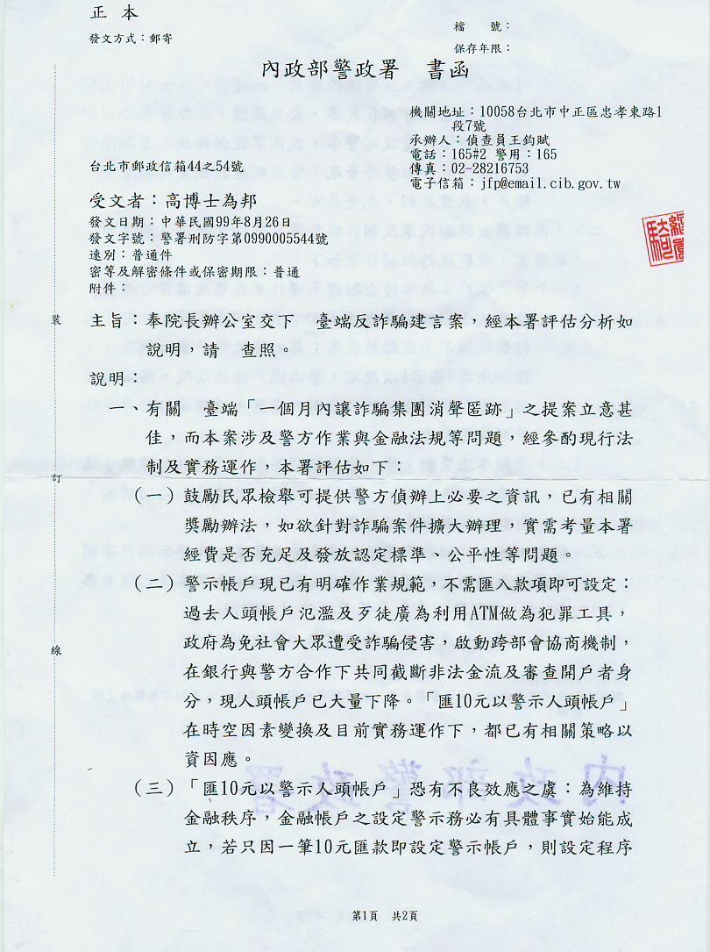
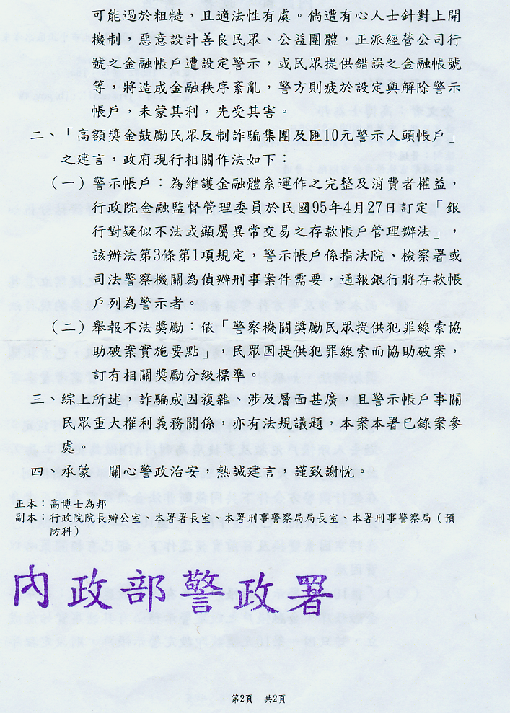

Slide 42
刑事警察局劉柏良副局長再議
2010.9.3.刑事警察局劉柏良副局長主持會議，
國家賠償是不可能發生的
檢舉人發放獎金有明文規定
高雄市里長匯10元凍結帳戶
台北市中年婦人誘使假檢察官前來拿錢被拘捕
現在只剩下一個問題:政府沒錢
我願意出一千萬元做為獎金，是否能立刻執行“反詐騙領獎金”的活動？
預防科組長吳榮楷說要行文請示上級，需時三個月。
2010年受害案件28,494損失金額6,128,686,617，三個月受害案件 7,124損失金額15.32億元
2010年結束了一切恢復原狀！

Slide 43
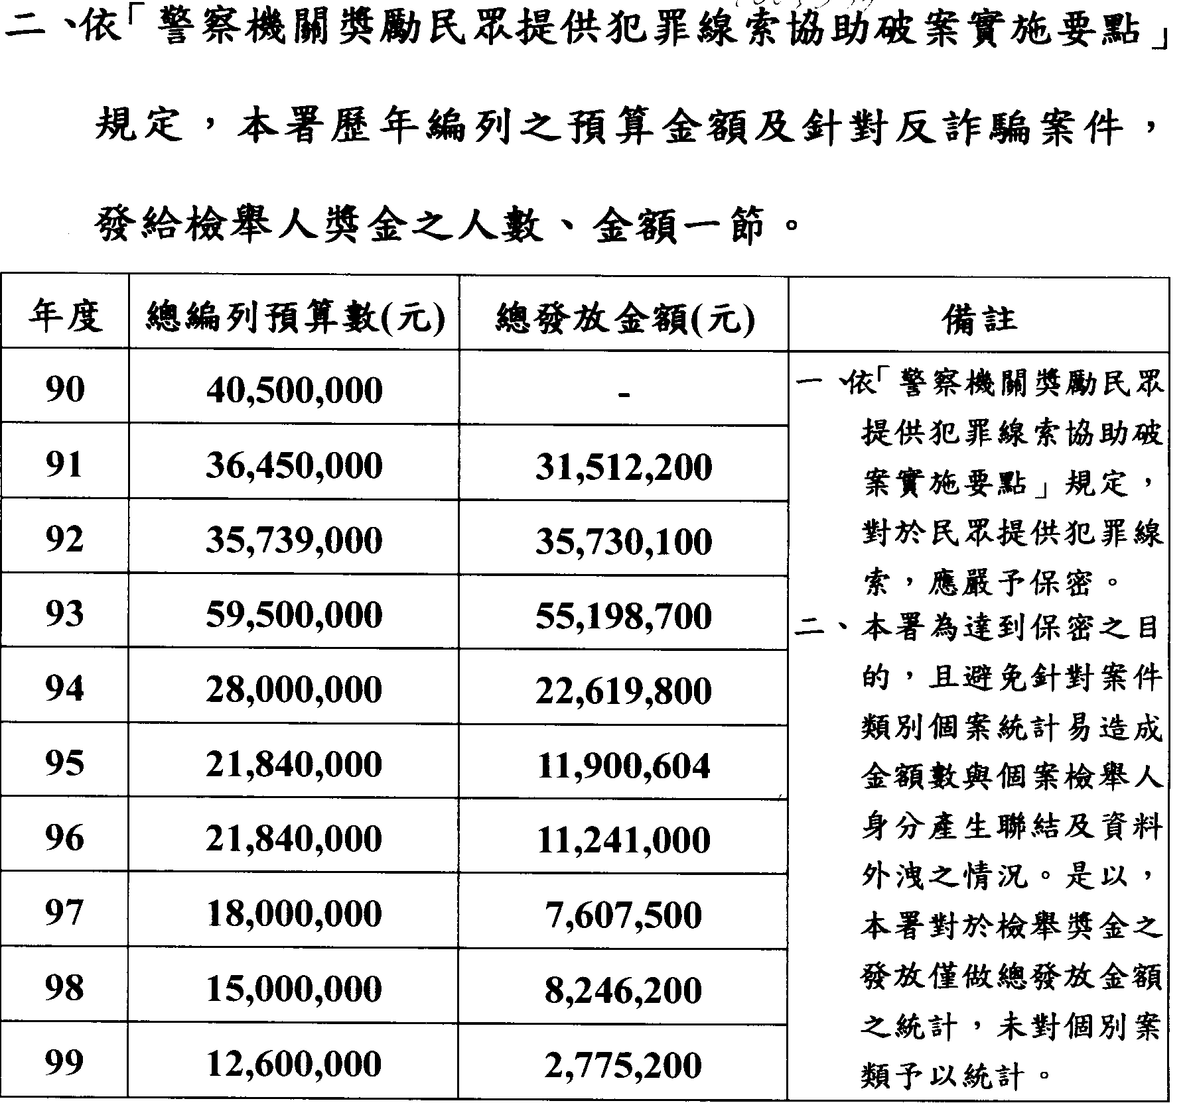
警政署拒絕改革的原因？不敢想下去！

Slide 44
結論
最後一次建言，2015.2.5.「將電話詐騙變成賠本生意」記者會，由台聯立委周倪安主持，刑事警察局陳柏文副局長、刑警局預防科長陳慧中、法務部檢察司游麗鈴科長、金管會銀行局陳瑞榮副組長等列席。結論：拿回去研究。
請柯市長開一個「讓電話詐騙走入歷史」記者會，保證凡檢舉而破獲人頭帳戶者發一萬元獎金，凡檢舉而逮捕車手，逮捕一人發一萬元獎金，逮捕二人發二萬元獎金。

Slide 45
我的期望
如果扶輪社或一個有知名度的慈善組織能成立一個【終結電話詐騙基金】將電話詐騙一槍斃命！結束這個肆虐台灣四分之一世紀荒謬的悲劇。

Slide 46
謝謝！

